Slide 1








PSIKOLOJIK SAĞLAMLIK
Rehberlik ve Psikolojik
Danışmanlık Bölümü

Slide 2

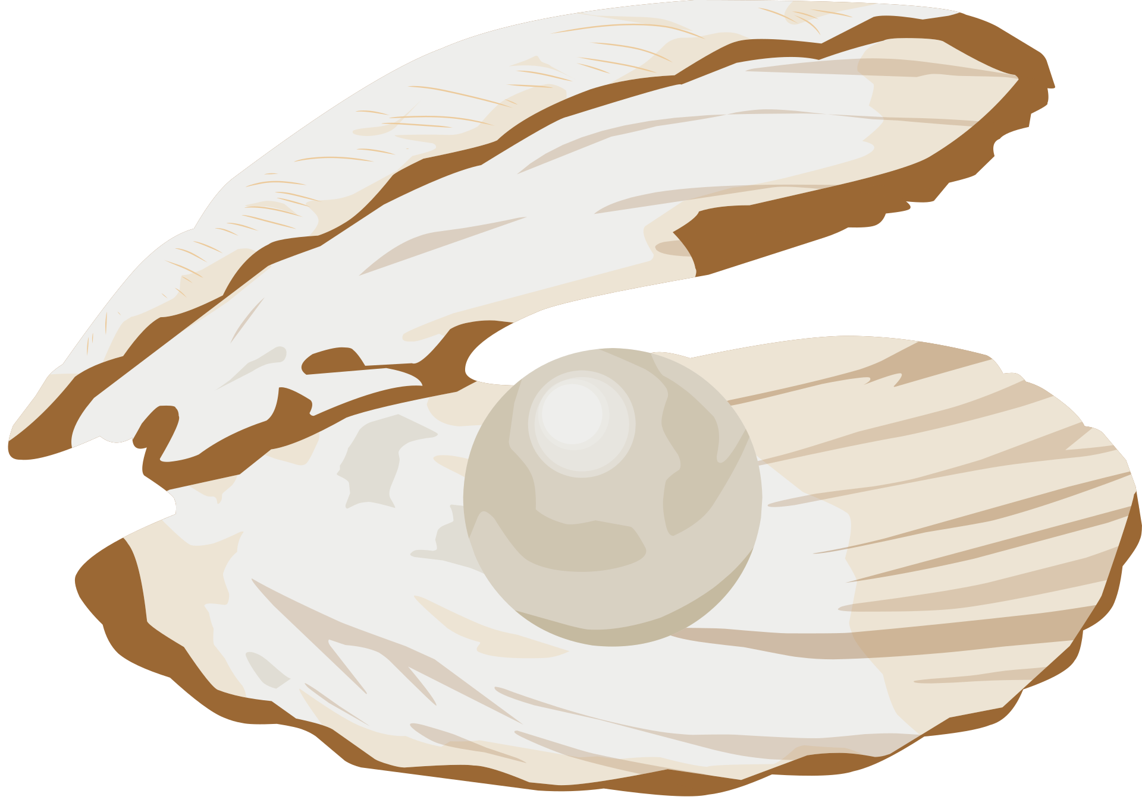






Değerli bir mücevher olan inci, istridyenin içine giren yabancı maddelerden kendini koruma mekanizmasının sonucu oluşur. İstiridye, yabancı maddeyi sedef mineraliyle sarar. Zaman geçtikçe daha çok sedefle kaplanan bu yabancı madde en sonunda parlak ve sert bir taşa dönüşür. İşte bu taşa inci denir.

Slide 3



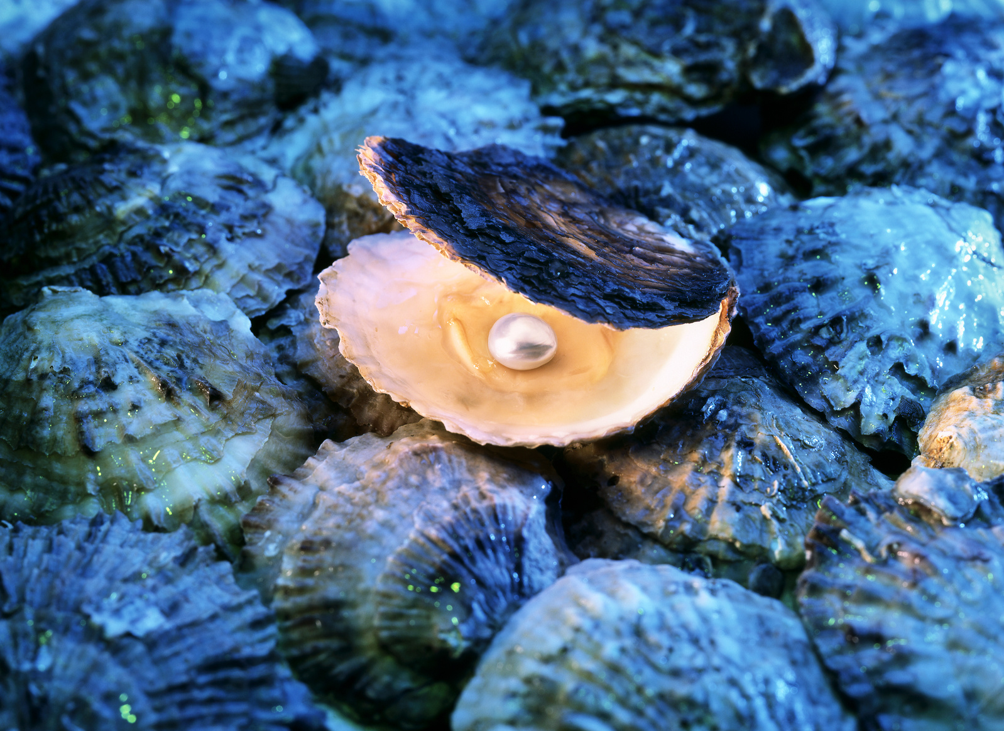
İnsanların da istiridyeler gibi zorluklarla mücadele ederken kullandığı bir yetenekleri vardır:
PSIKOLOJIK SAĞLAMLIK

Slide 4
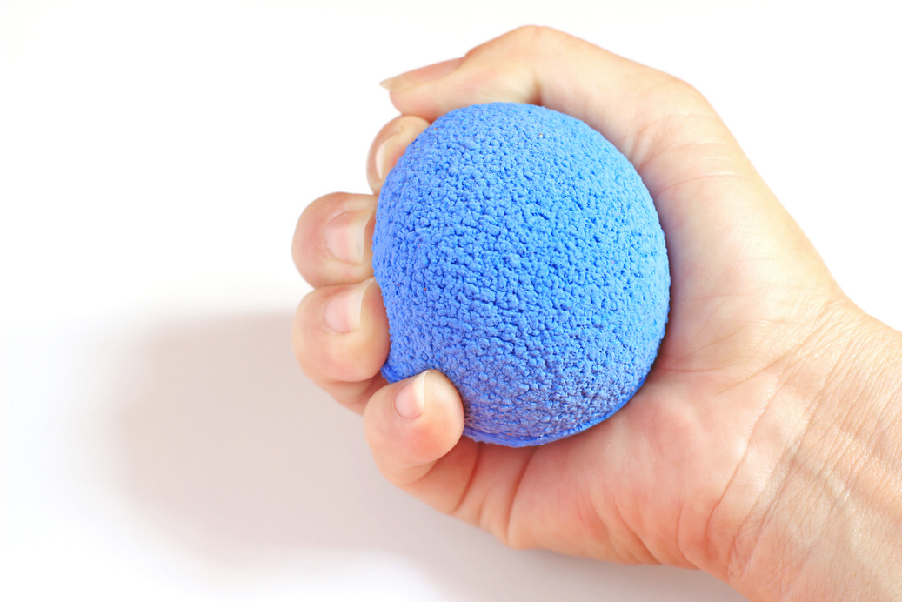

Psikolojik Sağlamlığı; hani o aldığı darbelerle sallanan, yıkılmak üzereyken yeniden ayağa kalkan hacıyatmazlara ya da ne kadar sıkarsak sıkalım yeniden eski haline dönen stres toplarına benzetebiliriz.

Slide 5

Başkaları sorunlarına rağmen mutluyken ben neden yapamıyorum?
Niye o hemen toparlanabiliyor da ben hala kötüyüm?
Niçin bazıları bana göre daha dayanıklı?

Slide 6

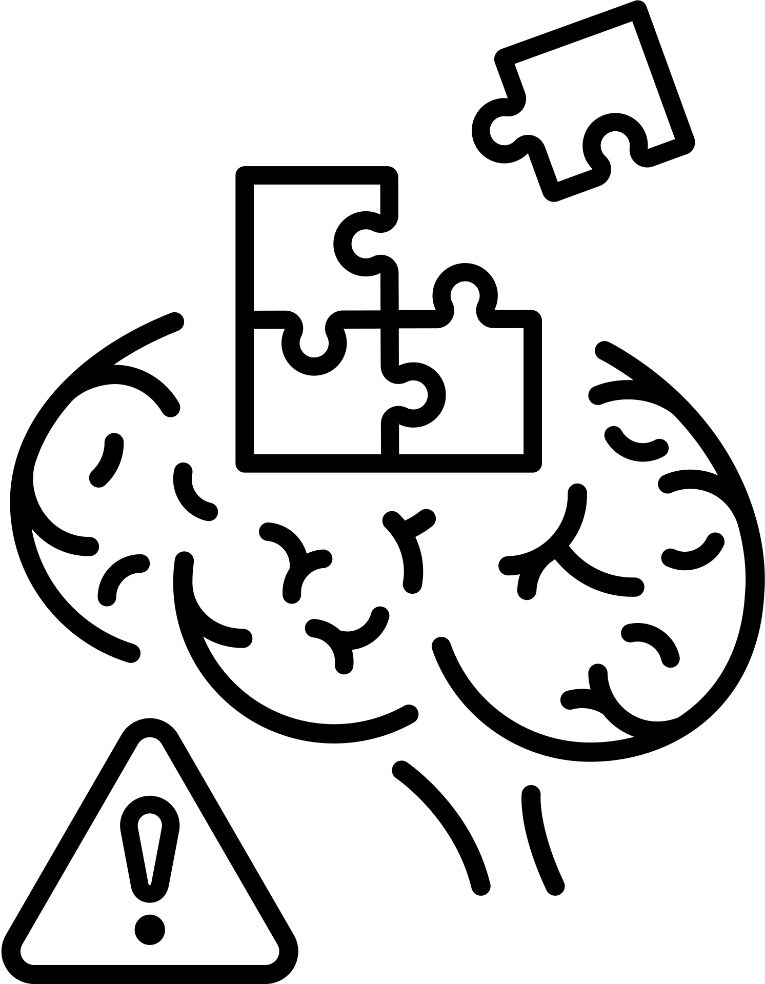
TRAVMATIK YAŞAM OLAYI
Travmatik yaşam olayları, insan yaşamını fiziksel, psikolojik ve sosyal açıdan ciddi biçimde tehdit eden, güvenlik ve kontrol algısını zedeleyen, bireylerde yoğun kaygı, korku ve çaresizlik duyguları hissettiren zorlu ya da örseleyici olayları tanımlamak için kullanılır.

Slide 7


•Uzun süreli hastalıklar (kanser, yanık tedavileri, zorlu ameliyatlar vb.),
•Doğal afetler (deprem, sel, fırtına, yangın vb.)
•Salgın hastalıklar (COVID-19 vb.)
•Çeşitli kaza ve yaralanmalar (nükleer kazalar, iş kazaları, trafik kazaları vb.),
•Savaşlar, terör olayları, zorunlu göçler ve mültecilik, toplumsal şiddet olayları (soygun, silahlı saldırı, taciz, yağmalama vb.)
•Aile içi şiddet, ihmal ve istismar, boşanma, akran zorbalığı gibi bireyleri, aileleri ya da toplumları derinden etkileyen çok çeşitli olaylar...

Slide 8


Yaşamda başımıza birçok olumsuz olay gelebiliyor.
Bu olayları engellememiz genelde mümkün değil.

Slide 9
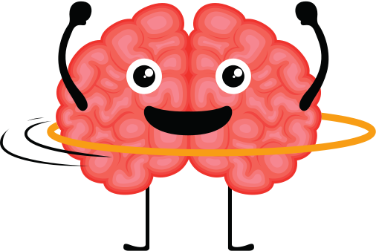
Kimi insanlar karşılaştıkları bu zorlukları çabucak atlatıp, eski hallerine dönerken, kimileri desteğe ihtiyaç duyabiliyor.
İşte bazılarını zorlu yaşam olayları karşısında esnek hale getiren bu özelliğin adı, psikolojik sağlamlık veya duygusal dayanıklılıktır.

Slide 10
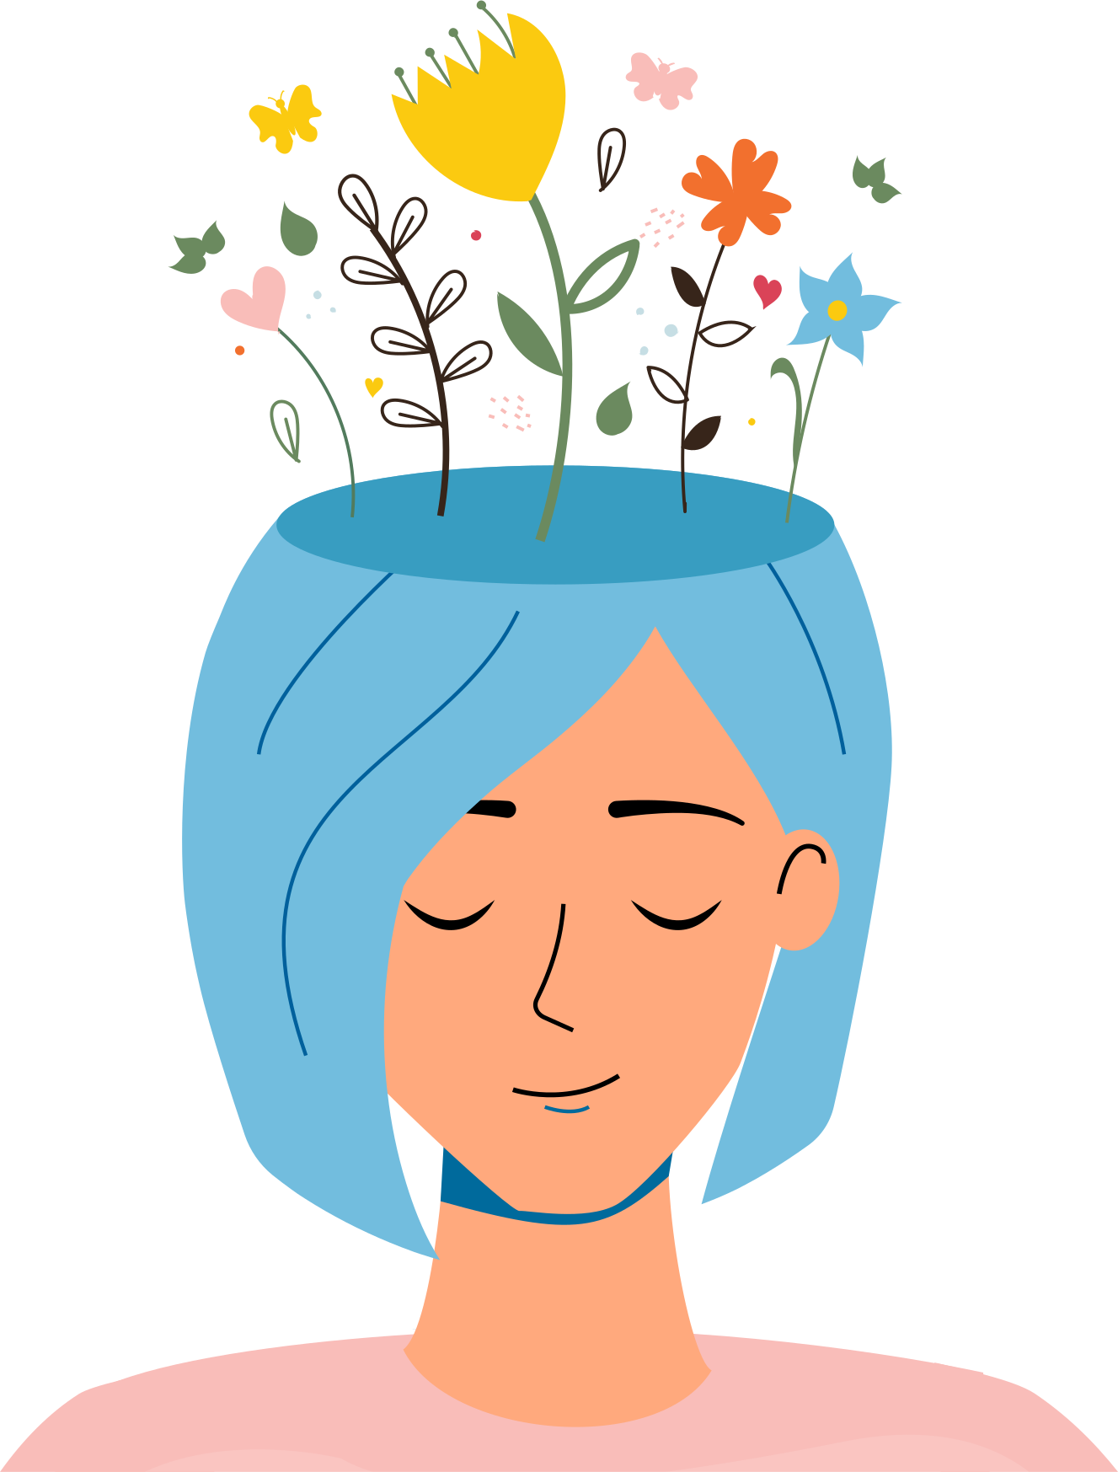
Olumsuz durumlarla karşılaştığımızda olağan yaşama kıyasla daha fazla kaygı, korku, endişe, umutsuzluk vb. duygular hissetmek oldukça doğaldır.
İlk olarak böyle hissetmemizin normal olduğunu kabul etmeli, sonra pozitif duygularımıza odaklanmalıyız.

Slide 11

POZITIF DUYGULARIMIZ NELER?

Slide 12
MERHAMET
TUTKU
BÜYÜLENME
ONURLANDIRILMIŞ
ÖZEL
UMUT
MÜŞFİK
HAYAT DOLU
ENERJİK
MEST OLMA
ÇILGINLIK
ÖNEMSENME
HOŞLANMA
ÜMİT
SABIR
MEMNUNİYET
MERAK
BEĞENİLME
REFAH
BİRLİK
ŞEVKAT
GÖNÜL RAHATLIĞI

Slide 13
ZEVK
KEYİF
HUZUR
EĞLENCE
HUŞU
GÜVEN
NEŞE
SEVGİ
BAĞLILIK
SEVİNÇ
DİNGİN
TAKDİR EDİLME
AŞK
HOŞNUTLUK
HAYRANLIK
HEYECAN
ÖZGÜRLÜK
ÇOŞKU
RAHATLIK
FERAHLIK
AFFETME
GÜÇLÜ OLMA
BAŞARMA
ARZU

Slide 14


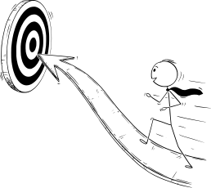
GÜÇLÜ YÖNLERİM?

Slide 15
KARŞILAŞTIĞIMIZ OLUMSUZLUKLARDA İŞTE BU GÜÇLÜ YANLARIMIZA ODAKLANMALIYIZ.

Slide 16
PEKİİİİİ!
YAŞADIĞIN OLUMSUZLUKLARLA NASIL BAŞ EDERSİN?

Slide 17

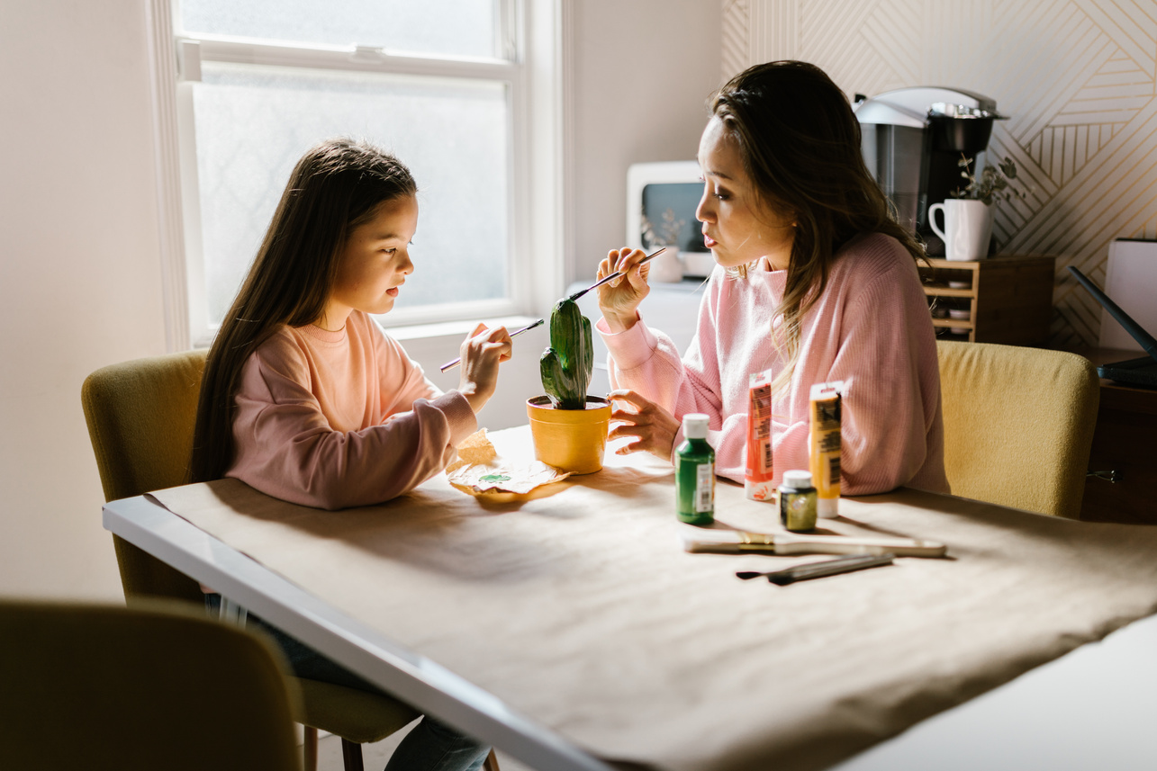
GÜVENDIĞINİZ BIR YETIŞKINLE KONUŞABILIRSİNİZ.

Slide 18

GÜÇLÜ YÖNLERINİZİN LISTESINI
YAPABILIRSİNİZ.

Slide 19

KENDINİZE
OLUMLU ŞEYLER SÖYLEYEBILIRSİNİZ.

Slide 20

YARATICI DÜŞÜNÜP ÇÖZÜM YOLLARINIZI ARTIRABILIRSİNİZ.

Slide 21
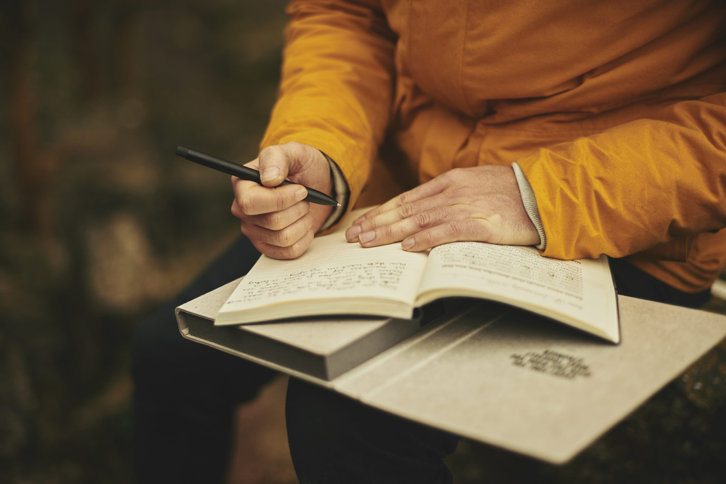
ENDIŞELI VE GERGIN OLDUĞUNUZ ŞEYLER HAKKINDA YAZI YAZABILIRSİNİZ.

Slide 22
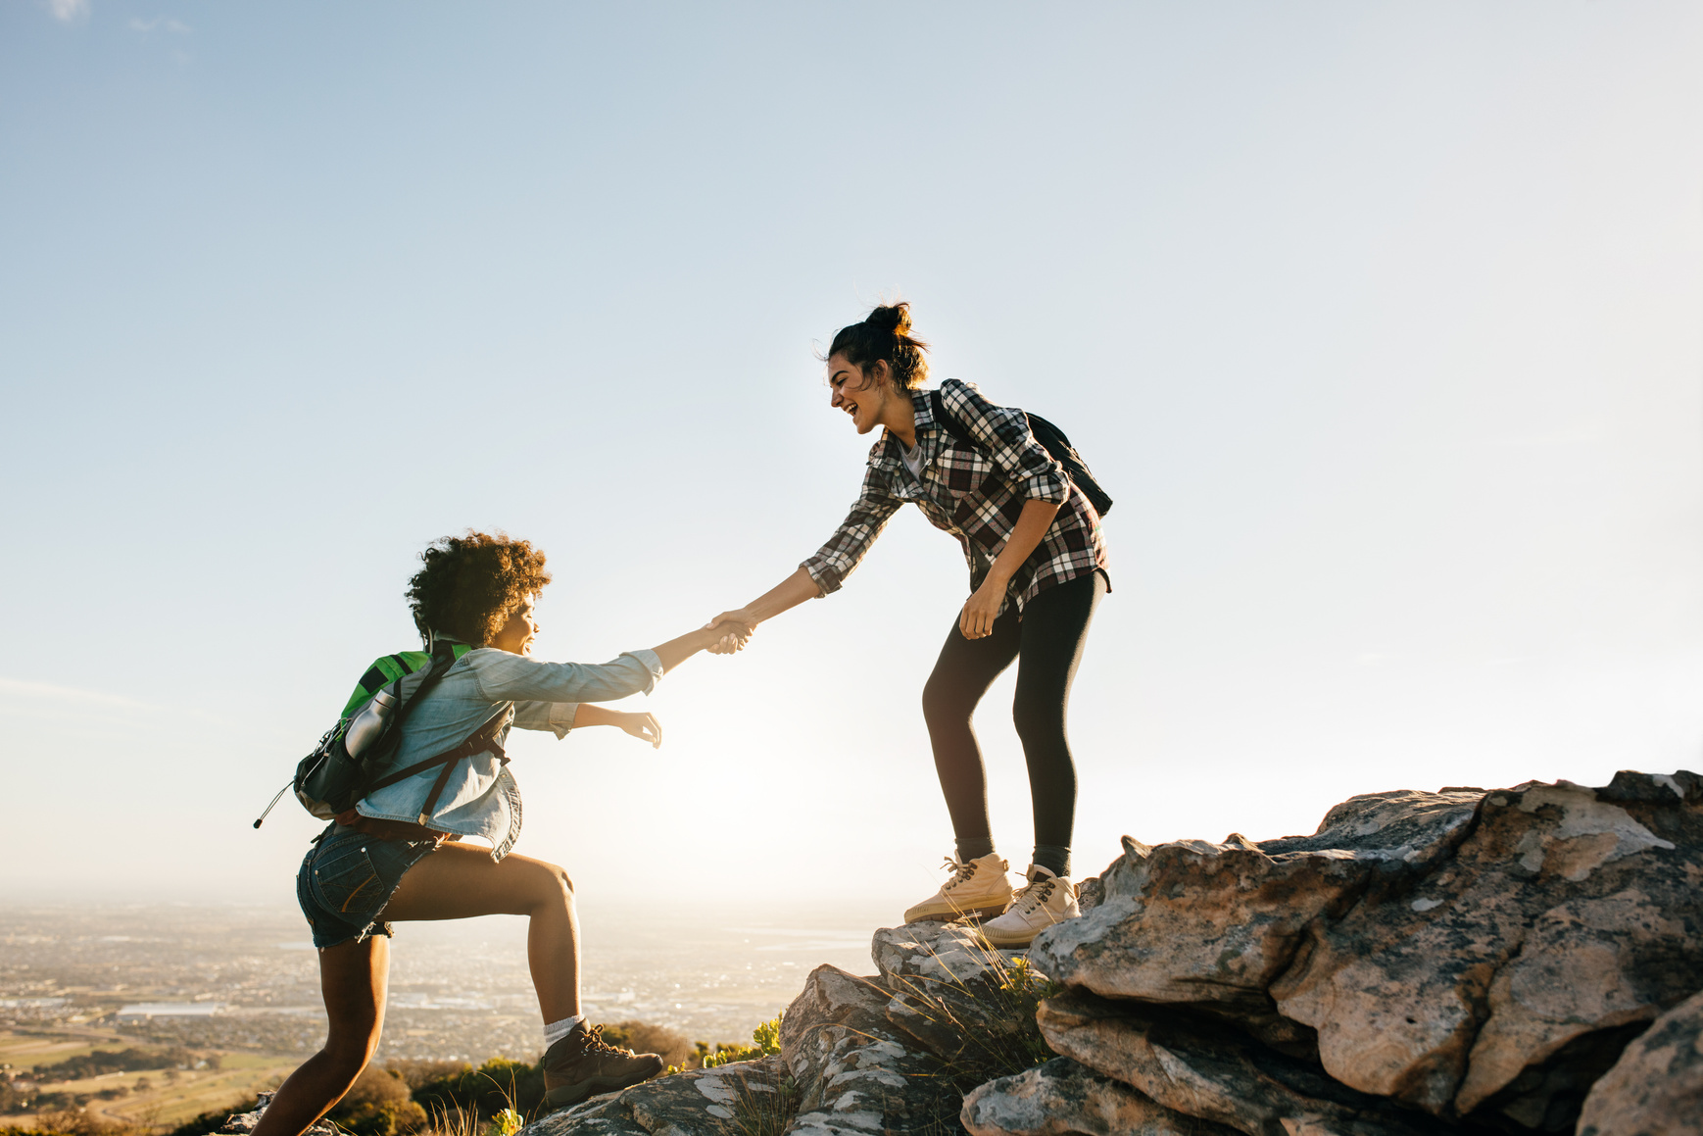
ARKADAŞLARINIZDAN SİZE
DESTEK OLMALARINI ISTEYEBILIRSİNİZ.

Slide 23

SEVDİĞİNİZ ŞEYLERE VE HOBİLERİNİZE VAKİT AYIRABİLİRSİNİZ.

Slide 24
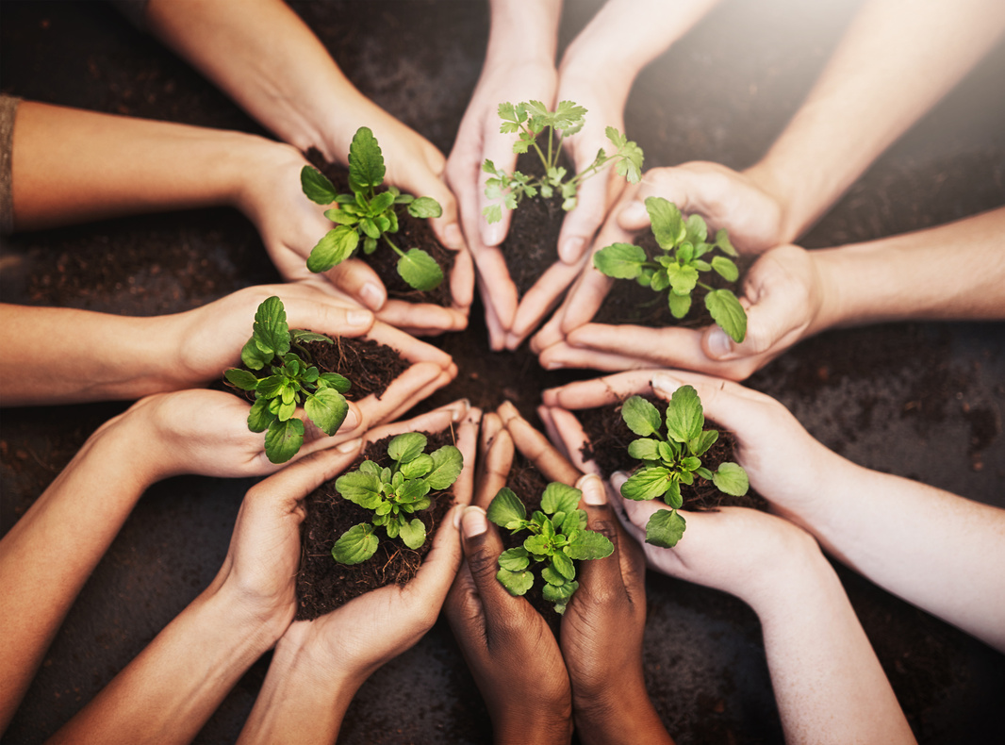
DOĞAYLA
DAHA FAZLA VAKİT GEÇİREBİLİRSİNİZ.

Slide 25




DİNLEDİĞİNİZ İÇİN
TEŞEKKÜRLER...
inegolram
inegölram
inegolram

